Slide 1





Današnje prakse in jutrišnji izzivi
Nastja Šubic, 2. oktober 2025

Slide 2
DELEŽ OBVEZNOSTI OEEO
Delež o izpolnjevanju obveznosti, za katere morajo proizvajalci EEO zagotoviti zbiranje in obdelavo OEEO za leto 2025 naj bi bil objavljen do 30.9.2025.

Slide 3
ZBRANE KOLIČINE OEEO

Slide 4
ZBRANE KOLIČINE OEEO

Slide 5
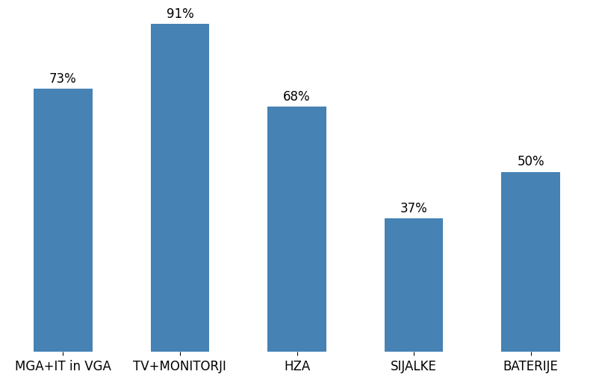
DELEŽ ZBRANE OEEO OD IJS

Slide 6
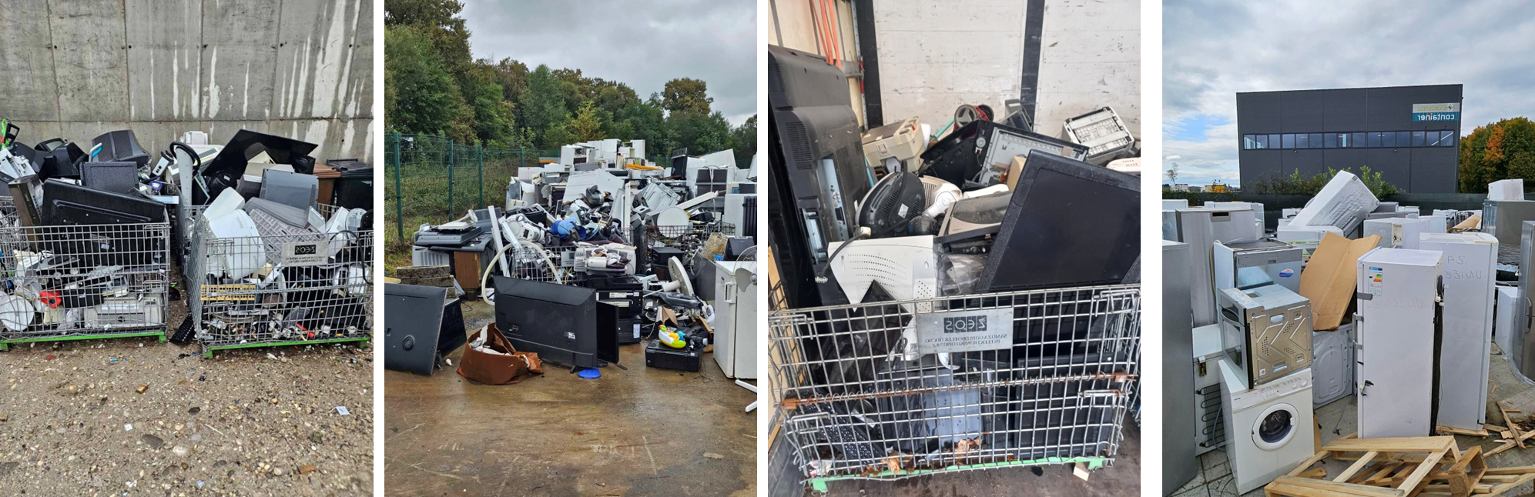
IZZIVI ZBIRANJA OEEO
Neustrezno ločevanje OEEO

Slide 7
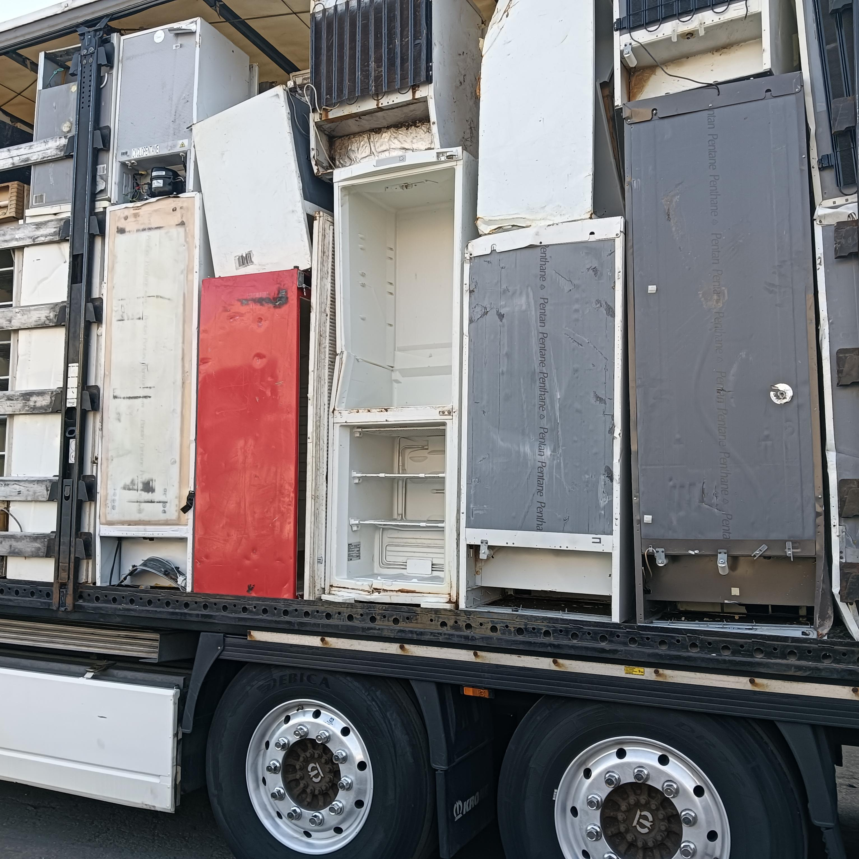
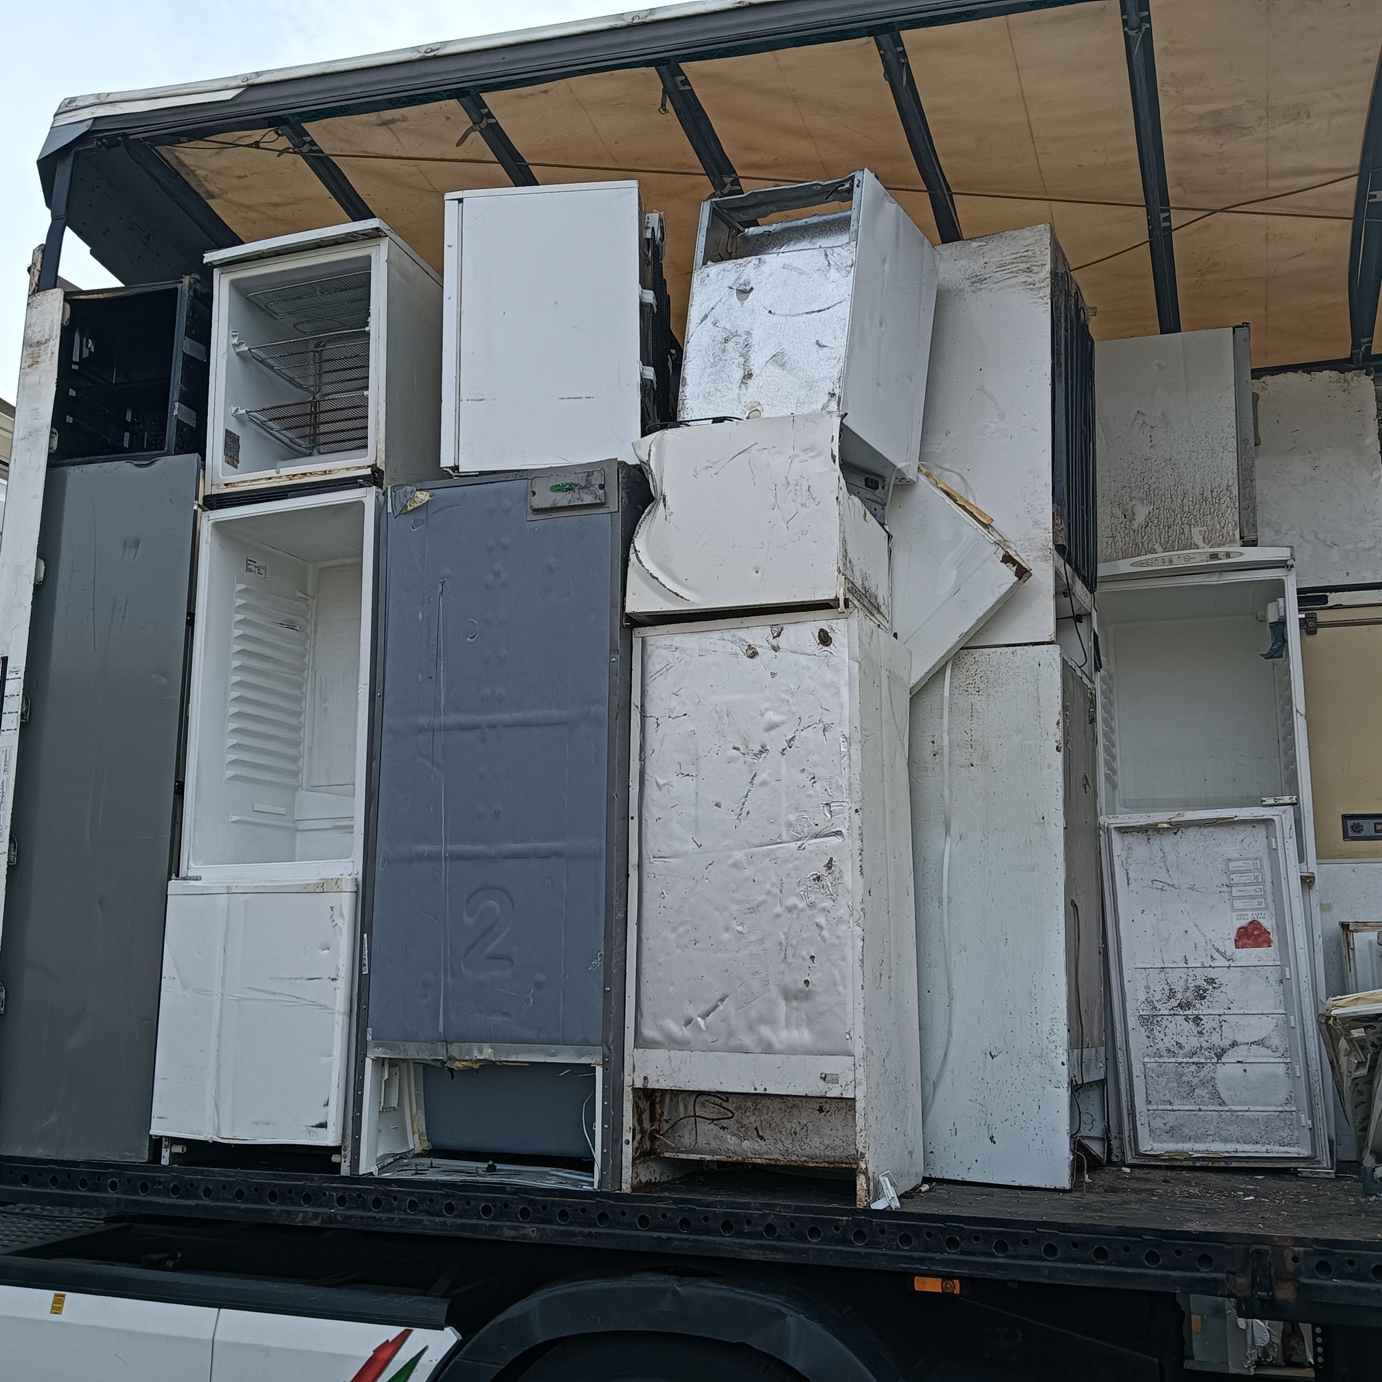
IZZIVI ZBIRANJA OEEO
Manjkajoči kompresorji pri HZA

Slide 8
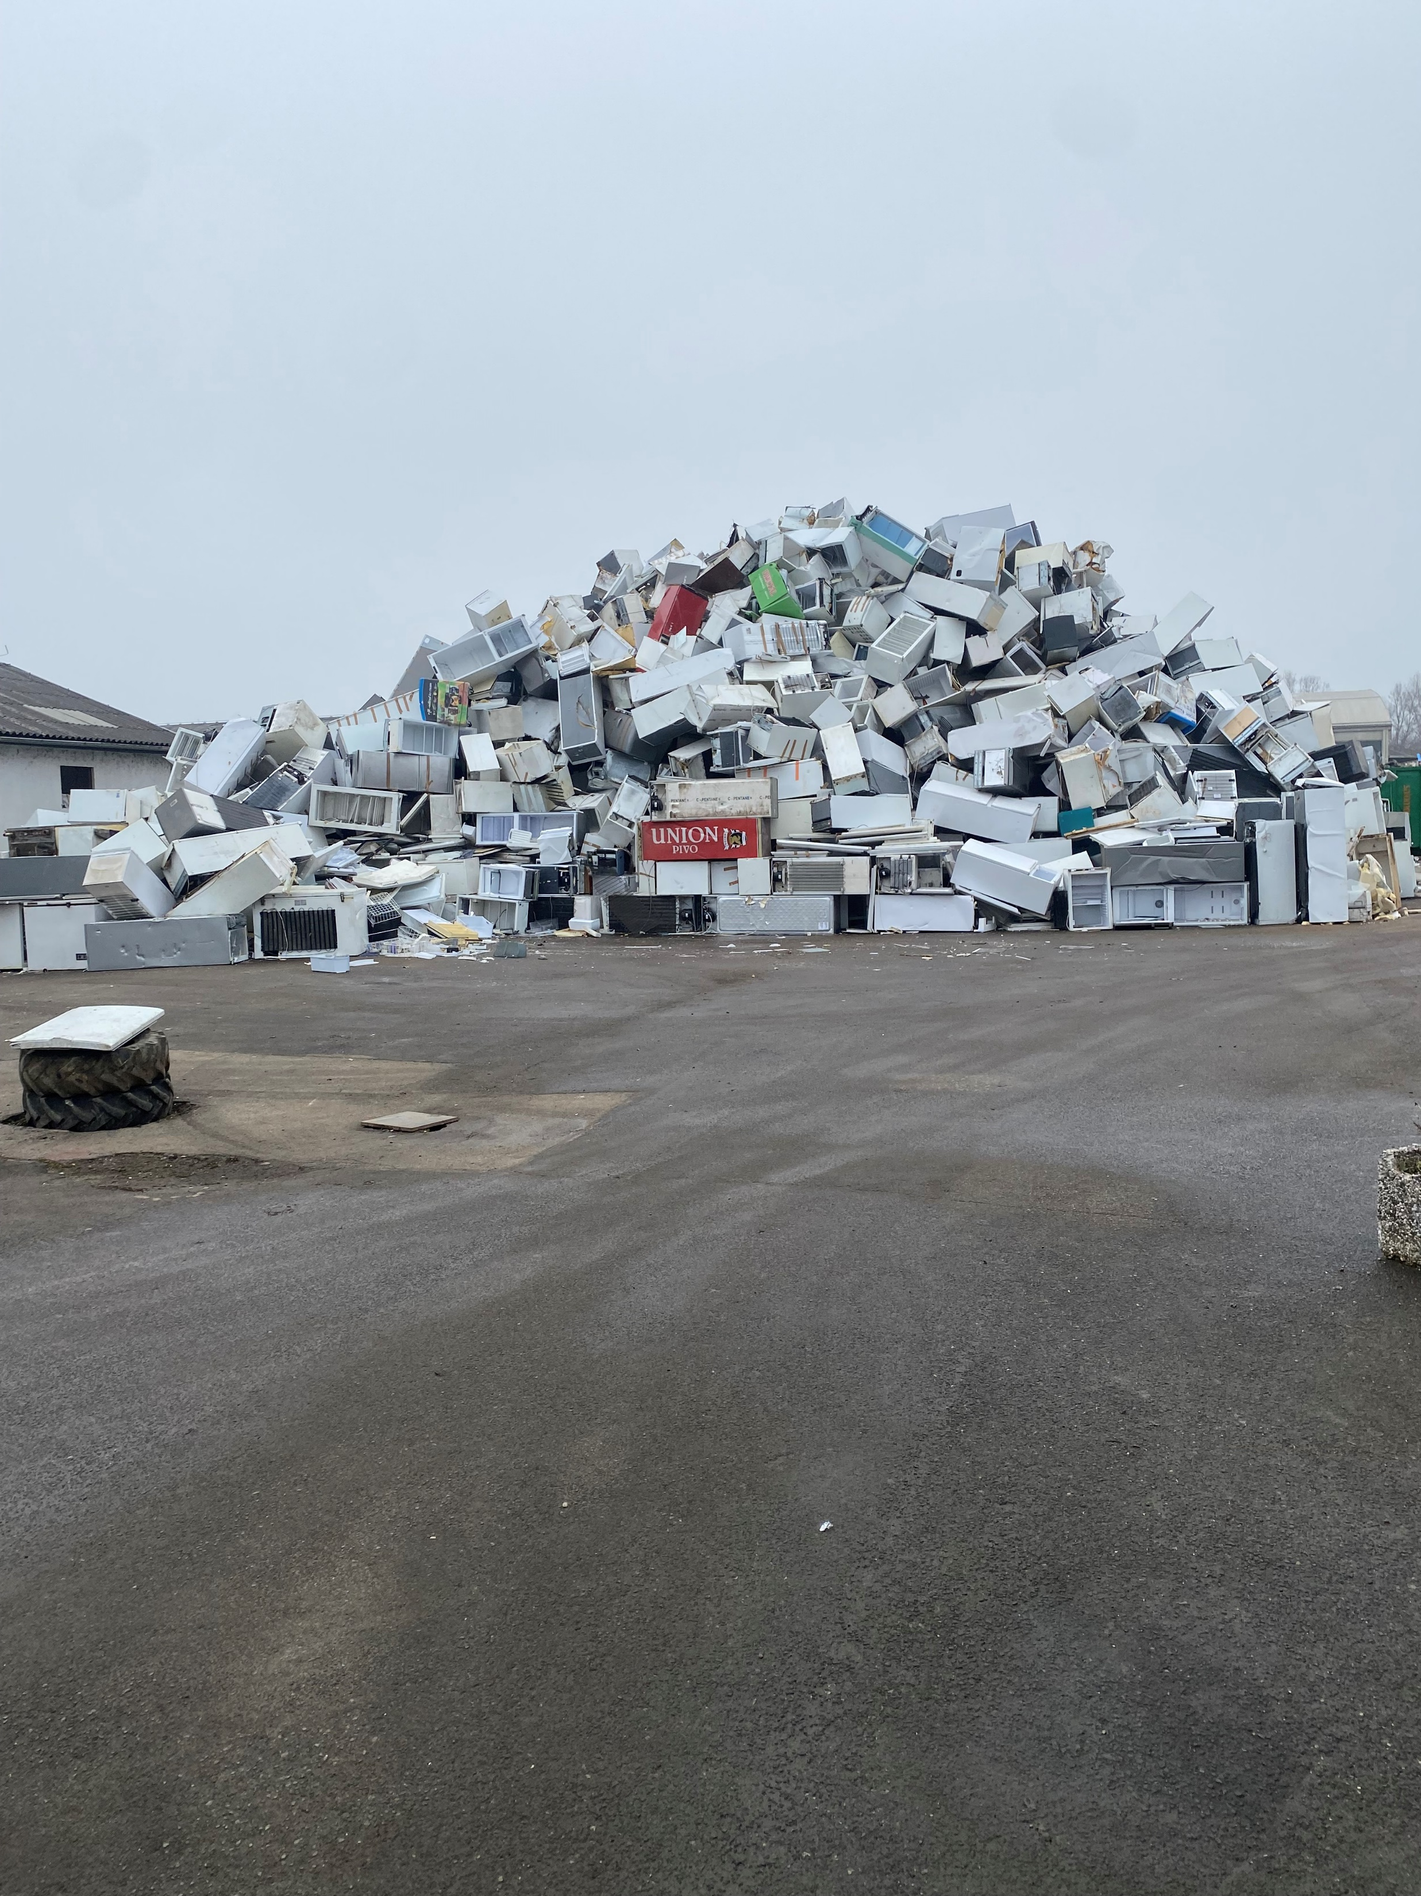
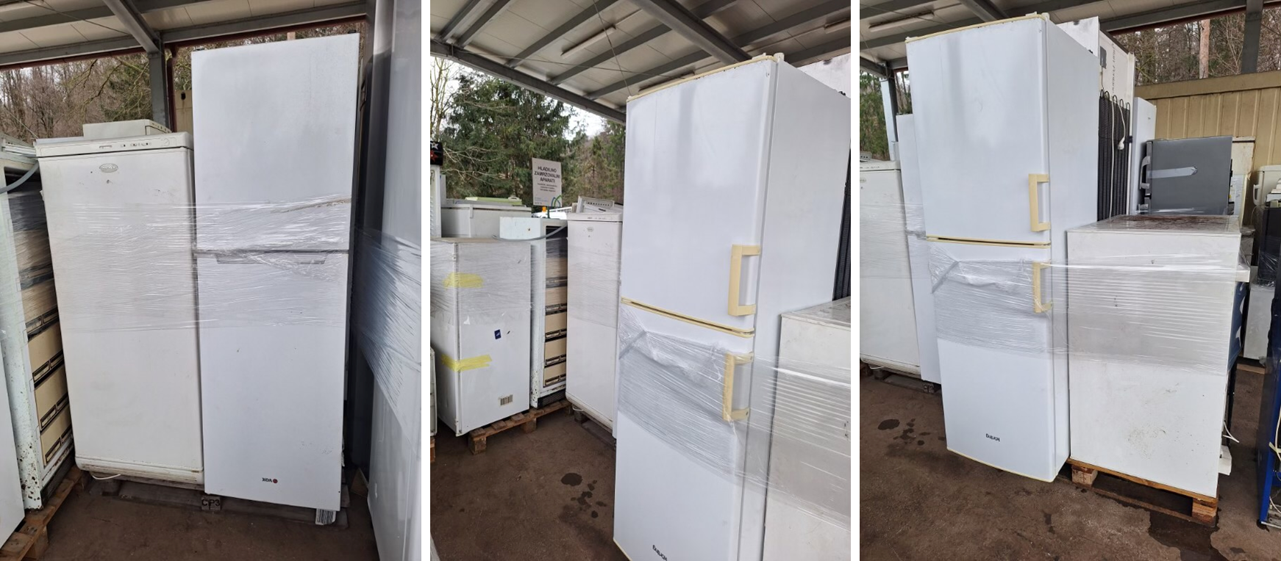
IZZIVI ZBIRANJA OEEO
Neustrezno skladiščenje OEEO (predvsem HZA)

Slide 9
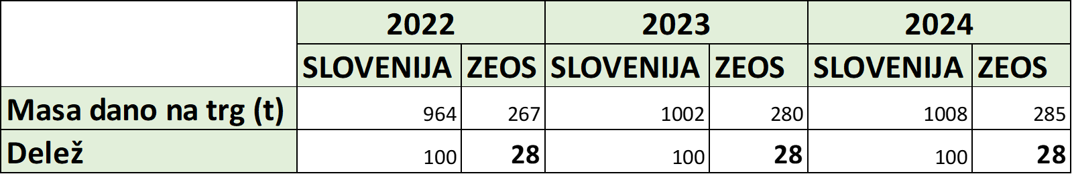
DELEŽ OBVEZNOSTI ZEOS OPBA

Slide 10
ZBRANE KOLIČINE OPBA

Slide 11
ZBRANE KOLIČINE OPBA

Slide 12
DELEŽ OBVEZNOSTI ZEOS ONS (do 30. junij 2026)

Slide 13
ZBRANE KOLIČINE ONS

Slide 14
LITIJ-IONSKE BATERIJE
IZHODIŠČA
Povečevanje deleža li-ionskih baterij v sestavi (90%)
Dano na trg 2024 – 46% li-ionskih baterij
Življenjska doba 2-3 leta
Verjetnost požarov (samovžig) – razlogi: mehanske napake, nepravilno odlaganje, nepravilno skladiščenje
Posledice požarov: finančni stroški, uničenje odpadkov, varnost zaposlenih, dolgotrajna obnova, obiski inšpektorjev

Slide 15
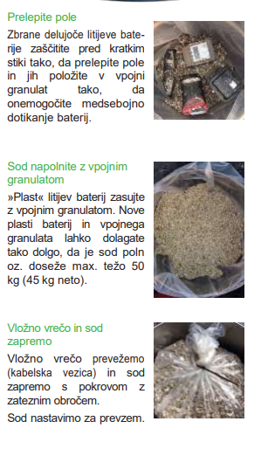
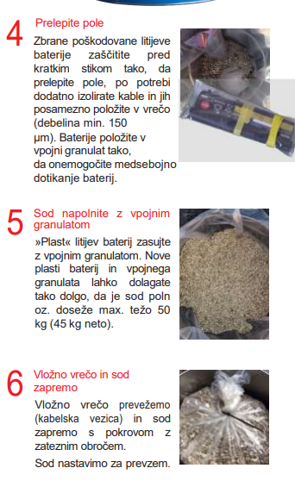
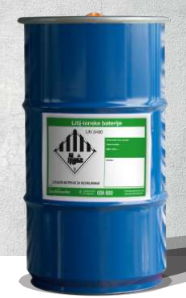
LITIJ-IONSKE BATERIJE
IZHODIŠČA
Ločeno zbiranje: sodi z vermikulitom, lepilni trakovi (Komunaliada – 90% IJS se strinja)

Slide 16
LITIJ-IONSKE BATERIJE
Kolikšen delež LiO baterij imate na vašem zbirnem centru (vaša ocena)?
Ali ste že imeli požar na zbirnem centru zaradi LiO baterij?
Ključni izzivi pri preprečevanju nesreč/požarov:
Katere rešitve predlagate za preventivo pred požari?
Ali bi bili pripravljeni ločeno zbirati LiO baterije in pod kakšnim pogojem (dodatni stroški, dodatna embalaža)?
Kakšna navodila bi potrebovali z naše strani?

Slide 17
ULIČNI ZBIRALNIKI in KASETE ZA ODPADNE BATERIJE
IZHODIŠČA
Povečevanje zbranih količin iz UZ – od leta 2016 povprečna letna zbrana količina 250 ton MGA
Do avgusta 2025 zbrali že 245 ton MGA iz UZ → zbrane količine iz UZ se povečujejo iz leta v leto → pogostejša praznjenja

Slide 18
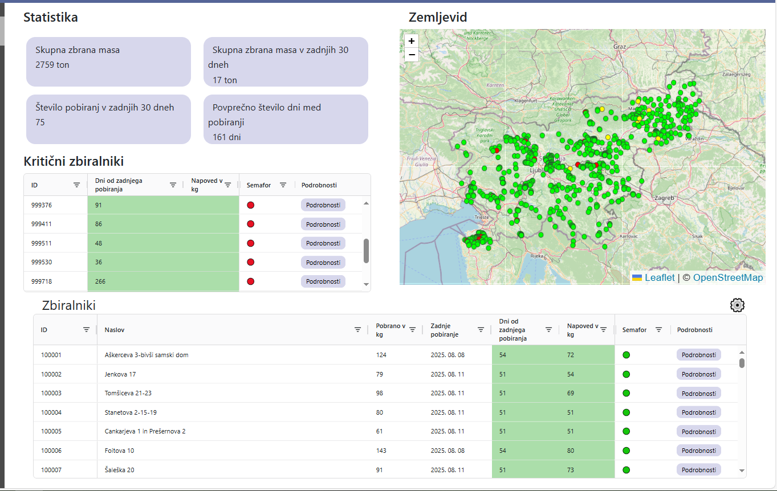
ULIČNI ZBIRALNIKI in KASETE ZA ODPADNE BATERIJE
Platforma (optimizacija praznjenja UZ)

Slide 19
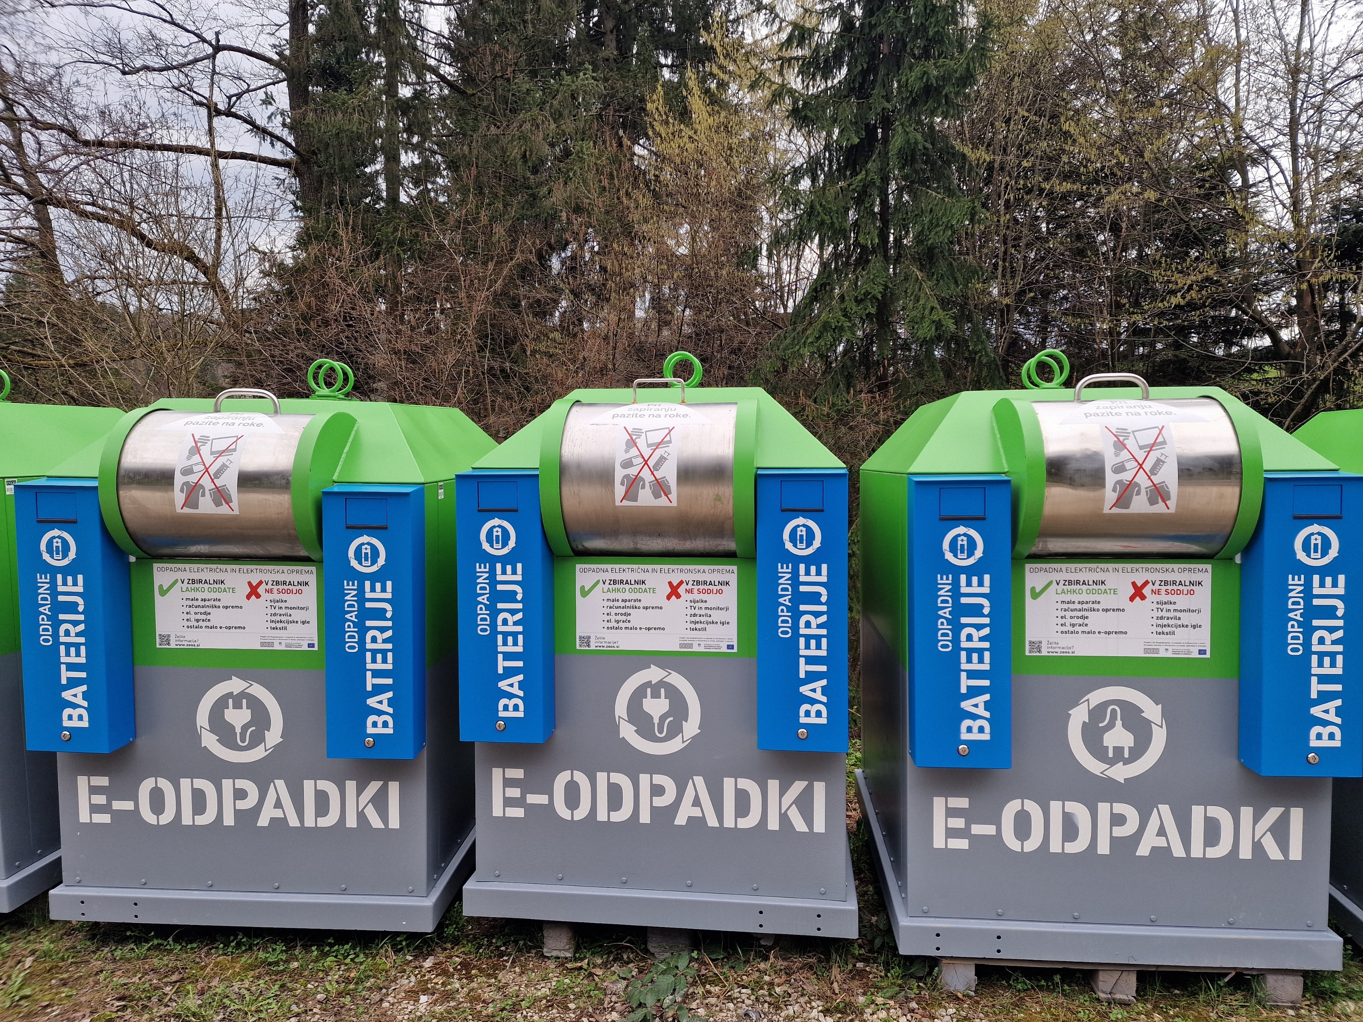
ULIČNI ZBIRALNIKI in KASETE ZA ODPADNE BATERIJE
Nameščanje ločenih zbiralnikov za odpadne baterije – 80 ton/leto (doseženi cilji?)
Primer dobre prakse praznjenja zbiralnikov za odpadne baterije: Komunala Škofja Loka

Slide 20
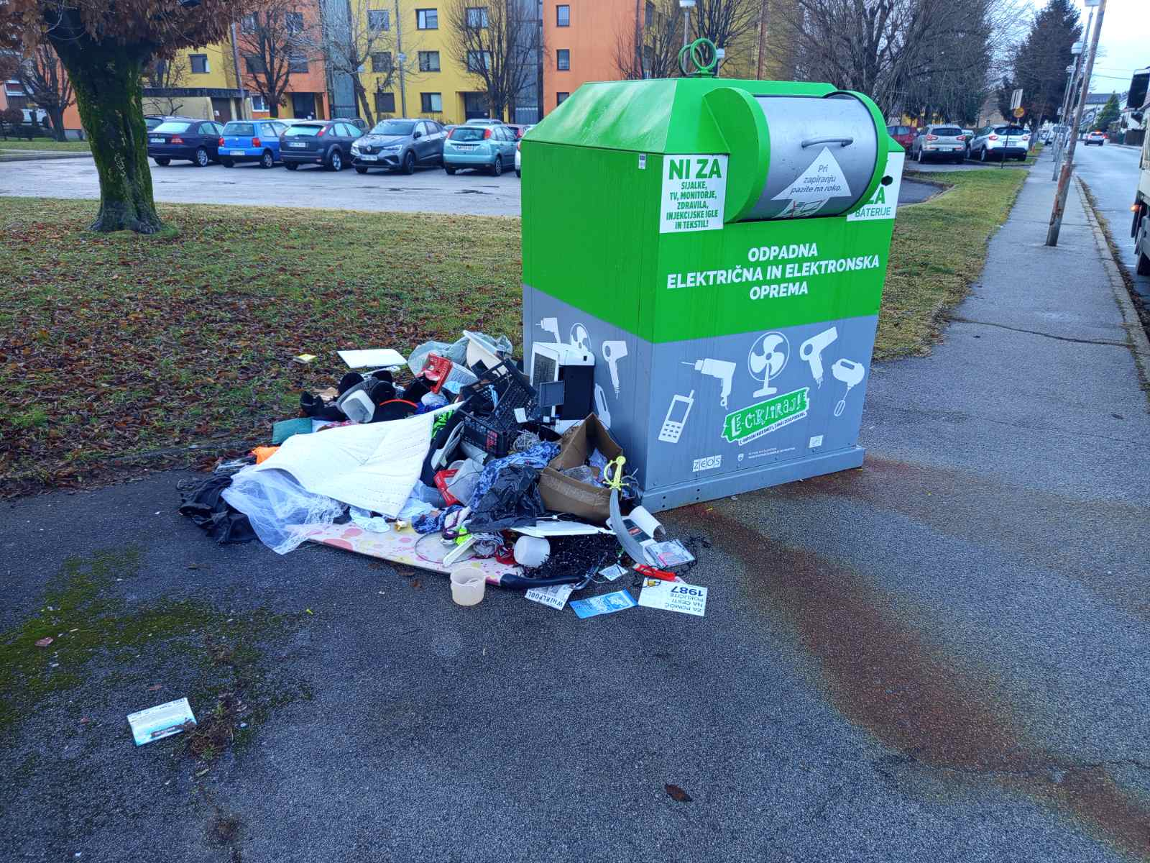
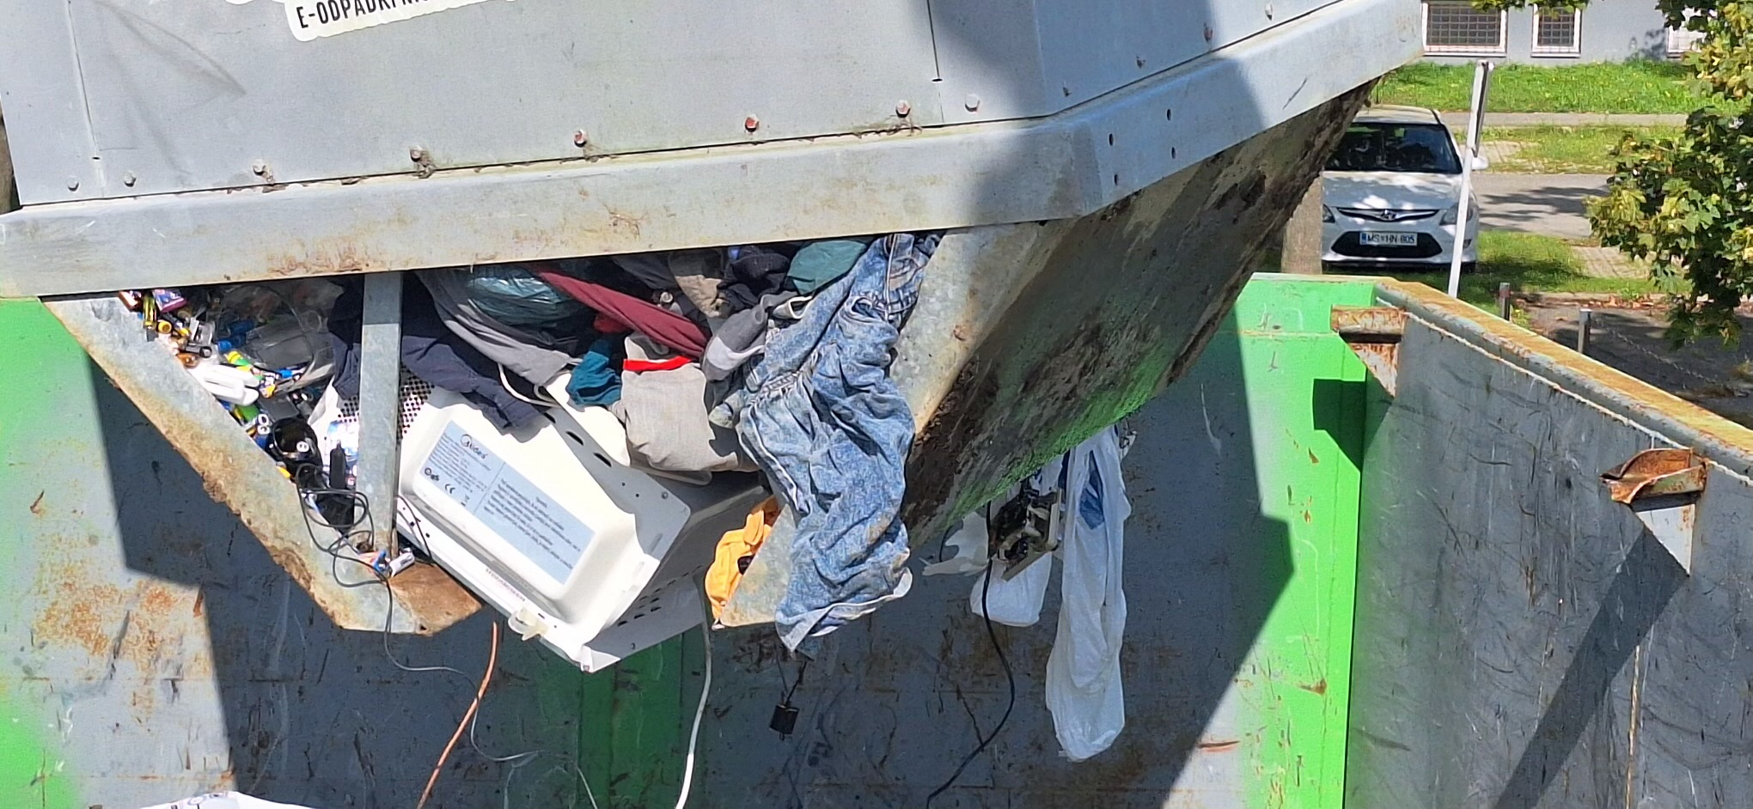
ULIČNI ZBIRALNIKI in KASETE ZA ODPADNE BATERIJE
Premeščanje UZ na druge lokacije brez obveščanja, odlaganje odpadkov poleg UZ, drugi odpadki v UZ

Slide 21
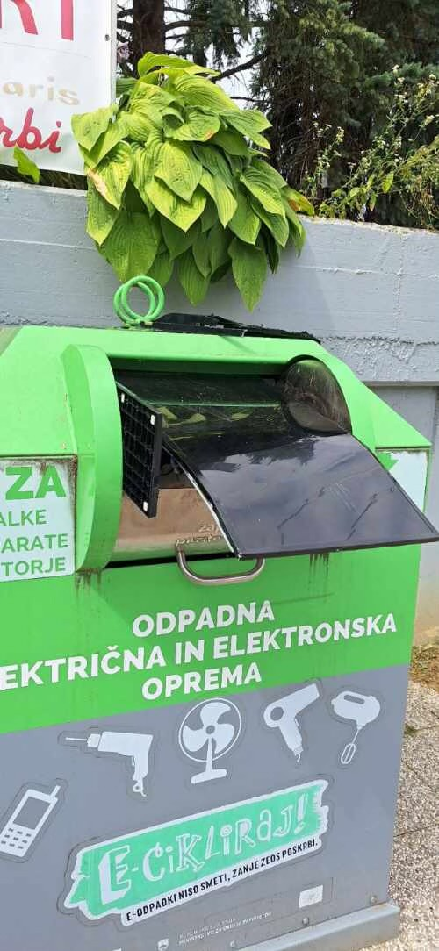
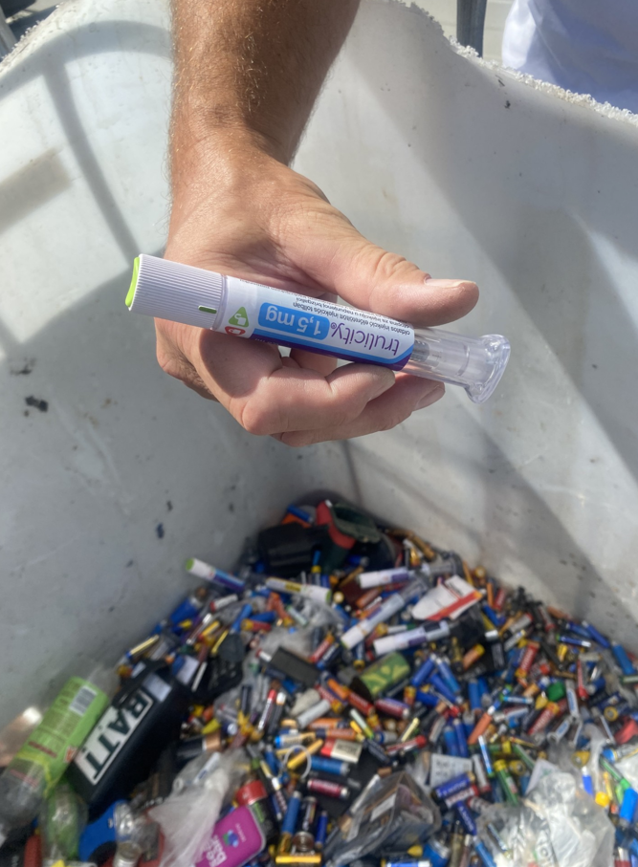
ULIČNI ZBIRALNIKI in KASETE ZA ODPADNE BATERIJE

Slide 22
ULIČNI ZBIRALNIKI in KASETE ZA ODPADNE BATERIJE
Kako sedaj praznite ostale odpadke na vašem območju (na kratko opišite, kdaj se pobira kaj, na katere dneve, katere ekipe...)?
Ali bi bili pripravljeni delati obhode UZ na območju vaše IJS – preveritev stanja (poškodbe, smeti…)? Ali bi bili pripravljeni prazniti kasete za OPBA in pod kakšnimi pogoji? Ali bi imeli možnost tudi prazniti ulične zbiralnike ter pod katerimi pogoji?
Kakšne rešitve imate: izboljšano stanje poleg UZ, manj poškodb UZ, manj logističnih in drugih težav zaradi premikanja UZ.

Slide 23
HVALA ZA POZORNOST!

